Slide 1
javascript基础

Slide 2
重点
历史（了解）
基本语法
变量
基本数据类型
操作符

Slide 3
为什么要学习javascript
1. 所有主流浏览器都支持JavaScript。
2. 目前，全世界大部分网页都使用JavaScript。
3. 它可以让网页呈现各种动态效果。
4. 做为一个Web开发师，如果你想提供漂亮的网页、令用户满意的上网体验，JavaScript是必不可少的工具。

Slide 4
什么是javascript？
JavaScript是一种直译式脚本语言，是一种动态类型、弱类型、基于原型的语言，内置支持类型。它的解释器被称为JavaScript引擎，为浏览器的一部分，广泛用于客户端的脚本语言，在HTML网页上使用，用来给HTML网页增加动态功能。

Slide 5
javascript概念解释
[1]脚本语言：是一种解释性的语言,而非编译。脚本通常以文本保存，只在被调用时进行解释。C、C++等语言先编译后执行,而JavaScript是在程序的运行过程中逐行进行解释。
[2]直译式：它不需要经过编译器先行编译为机器码，之后直接在CPU中运行，相反的，这种编程语言需要通过解释器，在运行期动态直译。

Slide 6
javascript概念解释
[3]动态类型：静态类型语言是指在编译时变量的数据类型即可确定的语言，多数静态类型语言要求在使用变量之前必须声明数据类型，而动态类型语言是在运行时确定数据类型的语言。变量使用之前不需要类型声明，通常变量的类型是被赋值的那个值的类型。
[4]弱类型：弱类型语言允许将一块内存看做多种类型。比如直接将整型变量与字符变量相加。强类型语言在没有强制类型转化前，不允许两种不同类型的变量相互操作。

Slide 7
javascript概念解释
[5]基于原型：“原型对象”是基于原型语言的核心概念。原型对象是新对象的模板，它将自身的属性共享给新对象。一个对象不但可以享有自己创建时和运行时定义的属性，而且可以享有原型对象的属性。而JavaScript是一种基于对象的脚本语言,它不仅可以创建对象,也能使用现有的对象。

Slide 8
javascript历史
1、JavaScript语言最初称为LiveScript语言，是由Netscape（网景）公司为Netscape Navigator 2.0开发的脚本语言。希望借助流行的Java使LiveScript流行起来，因此改名为JavaScript。
2、Microsoft在IE3.0中引入了JavaScript。因为Microsoft没有授权使用JavaScript商标，因此将其改名为Jscript。
3、Adobe公司为其Flash产品开发的ActionScript（简称AS），是运用在flash上的脚本语言。

Slide 9
javascript历史
4、1997年，JavaScript 1.1被提交到ECMA(欧洲计算机制造商协会)。并在1997.6ECMA制定了第一个正式语言规范ECMA－262，并命名为ECMAScript。所以说ECMAScript 不是一种编程语言，仅仅是一种脚本语言规范，任何基于此规范实现的脚本语言都要遵守它的约定。
5、各浏览器中的脚本是对ECMA－262语言规范的具体实现。Navigator中，ECMAScript的实现称之JavaScript，而IE中称之为Jscript，在Flash 开发中称之为 ActionScript， 这些都是对ECMAScript的具体实现。
Notes:
navigator是在JavaScript中的一个独立的对象，他用于提供用户所使用的浏览器以及操作系统等信息，以navigator对象属性的形式来提供。

Slide 10
javascript能干什么
1. 表单验证：是JS最基本的功能。
2. 动态HTML：可以实现一些动态的、重复的效果。
3. 交互式：人机交互，通过键盘或鼠标，与网页中的元素进行交互。
4、 少量数据查找：能够实现在当前网页中进行字符串的查找和替换。

Slide 11
为什么要学习javascript
5、AJAX核心技术：AJAX即异步JavaScript+XML。该对象提供一种支持异步请求的技术，使客户端可以使用JavaScript向服务器提出请求并处理响应，但并不影响用户在客户端的浏览。

Slide 12
javascript的组成
JavaScript 的内容，包含以下三部分：
ECMAScript（核心）：JavaScript 语言基础；
DOM（文档对象模型）：规定了访问HTML的接口（处 理网页内容的方法和接口）；
BOM（浏览器对象模型）：提供了独立于内容而在浏览器窗口之间进行交互的对象和方法。

Slide 13
javascript的组成
一. ECMAScript
ECMAScript 规定了 JavaScript 脚本的核心语法，如 数据类型、关键字、保留字、运算符、对象和语句等，它不属于任何浏览器。
ECMAScript 标准定义了 JavaScript 脚本中最为核心的内容，是 JavaScript 脚本的“骨架”，有了“骨架”，就可以在它上面进行扩展，如 DOM（文档对象模型）和 BOM（浏览器对象模型）。
目前，ECMAScript 已经发布六个版本，最新版本是 V6，于2012年发布。

Slide 14
javascript的组成
二. DOM
DOM 是“ Document Object Model ”的缩写，简称“ 文档对象模型 ”，由W3C制定规范。
DOM 定义了 JavaScript 操作 HTML 文档的接口，提供了访问 HTML 文档（如body、form、div、textarea等）的途径以及操作方法。
浏览器载入 HTML 文档后，将整个文档规划成由节点构成的节点树，文档中每个部分都是一个节点。例如：
<div> 标签是元素节点，“id”和“class”是属性节点，“DOM示例”是文本节点。

Slide 15
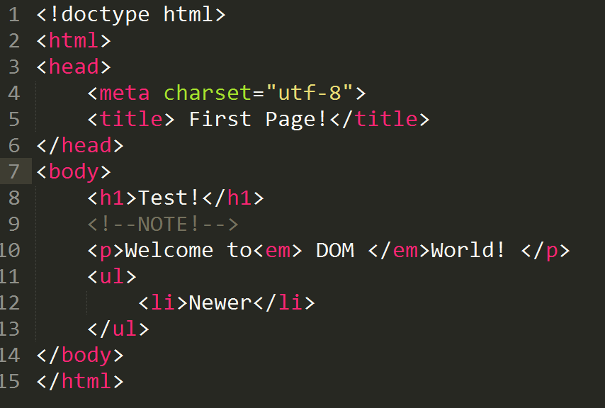
javascript的组成

Slide 16
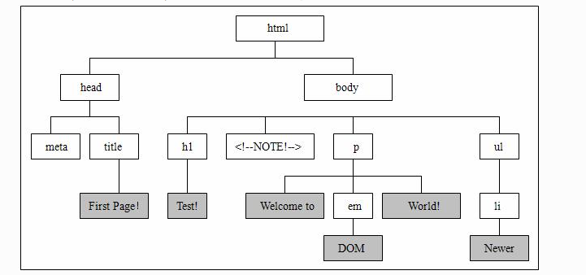
javascript的组成
浏览器载入该文档后，根据 DOM 规范，会将文档以节点树形式表示来。

Slide 17
javascript的组成
三. BOM
BOM 是“ Browser Object Model ”的缩写，简称“ 浏览器对象模型 ”。
BOM 定义了 JavaScript 操作浏览器的接口，提供了访问某些功能（如浏览器窗口大小、版本信息、浏览历史记录等）的途径以及操作方法。

Slide 18
javascript引入方式
那如何写入JS代码：
1、内部书写：
只需一步操作,使用<script>标签在HTML网页中插入JavaScript代码。注意， <script>标签要成对出现，并把JavaScript代码写在<script></script>之间。
<script type="text/javascript">表示在<script></script>之间的是文本类型(text),javascript是为了告诉浏览器里面的文本是属于JavaScript语言。

Slide 19
javascript引入方式
2、外部引入：
我们可以把HTML文件和JS代码分开,并单独创建一个JavaScript文件(简称JS文件),其文件后缀通常为.js，然后将JS代码直接写在JS文件中。
JS文件不能直接运行，需嵌入到HTML文件中执行，我们需在HTML中添加如下代码，就可将JS文件嵌入HTML文件中。
<script src="script.js"></script>

Slide 20
javascript检测方式
直接写在标签内
<p onclick="alert('你好');">点击我</p>

Slide 21
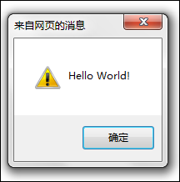
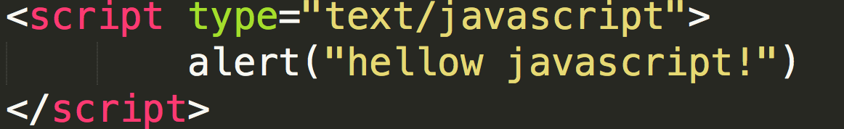
alert()语句
JavaScript语句是发给浏览器的命令。这些命令的作用是告诉浏览器要做的事情。
alert()语句让浏览器弹出一个窗口，窗口里的内容就是alert（）中的内容
换行符 \n

Slide 22
console.log()语句
通过调用该console对象的log()函数，可以在控制台中打印信息。
对于JavaScript程序的调试，相比于alert()，使用console.log()是一种更好的方式，原因在于：alert()函数会阻断JavaScript程序的执行，从而造成副作用；而console.log()仅在控制台中打印相关信息，因此不会造成类似的顾虑

Slide 23
javascript语法
1、区分大小写
变量ABC; 和 变量abc; 指两个不同的变量
2、变量是弱类型的
与 Java 和 C 不同，ECMAScript 中的变量无特定的类型，定义变量时只用 var 运算符，可以将它初始化为任意值。
因此，可以随时改变变量所存数据的类型（尽量避免这样做）。
例如：var color = "red";
var num = 25;
var visible = true;

Slide 24
javascript语法
语句：
3. JS中的语句以一个分号 ; 结尾
var sum = x+y // 没有分号结尾也是有效语句---不推荐！
var sum = x+y ; // 有效语句---推荐！
4 .多条语句组合的代码块，以 { 开头，以 } 结尾：
if ( test ) {
test = false ;
alert( test ) ;
};

Slide 25
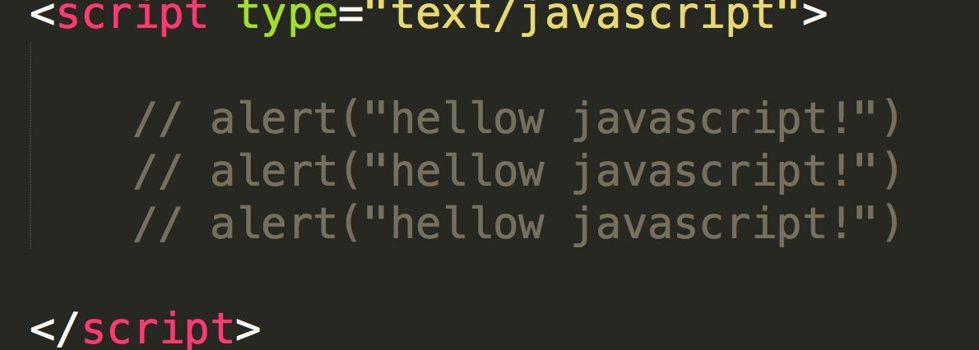
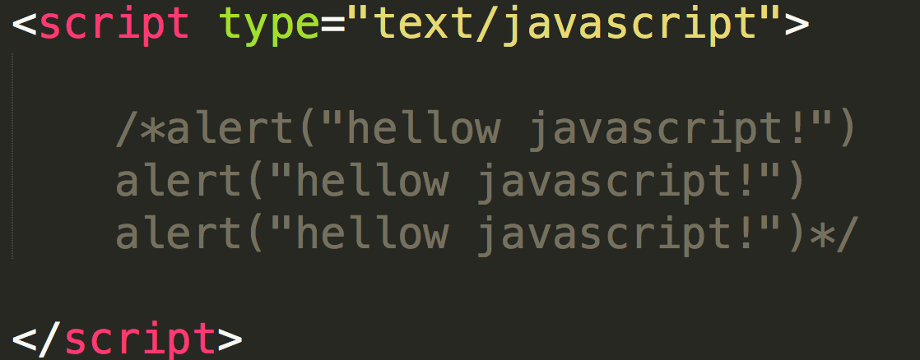
5 javascript注释
javascript语法
单行注释
//不可换行
多行注释
/*可以
换行*/

Slide 26
什么是标识符
标识符：指的是变量、函数、属性的名字，或者函数的参数。
· Myname与myname是两个不同的标识符。
标识符命名规范：
[1]第一个字符必须是一个字母、下划线（_）或一个美元符号（$），其他字符可以是字母、下划线、美元符号或数字；
[2]不能含有空格；
[3]不能以关键字或保留字命名。

Slide 27
javascript保留字
保留字有可能在将来被用作关键字来使用，不能用作标识符！
保留字是语言中定义具有特殊含义的标识符保留字不能作为标识符使用。
abstract int short boolean
export interface static byte
extends long super char
final native float
throws const goto private
double import public

Slide 28
javascript关键字
关键字可用于表示控制语句的开始或结束，或者用于执行特定操作等。
按照规则，关键字也是语言保留的，不能用作标识符！
JavaScript语言中定义了一些具有专门的意义和用途的保留字，这些保留字称为关键字。
break do instanceof typeof
case else new var class
catch finally return void
continue for switch while
function this with default
if throw delete in try

Slide 29
变量

Slide 30
javascript常量变量
变量？
常量？
2x+y=4

Slide 31
javascript变量
在javascript中，如果需要使用一个变量，那就需要提前声明这个变量。变量是使用关键字var来声明的。javascript变量是弱变量，可以用来保存任何数据类型。
C语言
JS
int定义整型数据
在JS中，只有var这一种声明变量的类型，它可以声明各种类型的数据
char定义字符型
float定义浮点型
........

Slide 32
javascript
变量
定义变量——var 操作符。
用方程求解：
老王卖铅笔，共有84根铅笔，8天后还剩4根，问老王平均每天卖几根铅笔
解：
设原来老王每天卖x根铅笔；
8x+4=84
var x；
var 变量名；

Slide 33
javascript变量声明注意
1、如果未在var声明语句中给变量指定初始的值，那么虽然声明了这个变量，但给它存入一个值之前，它的初始值是undefined。
2、如果去读一个没有声明的变量，js会报错；而严格模式下给一个没有声明的变量赋值也会报错，但实际上js会对此容错，但是这个不好的习惯将会造成很多的bug产生。
3、使用var语句重复声明变量是合法的。

Slide 34
javascript变量声明练习
变量名称命名练习
对于变量的不合法命名是哪几项？
1. var abc;
2. var _abc;
3. var ABC;
4. var do;
5. var 2abc;
6. var abc2;
7. var int;
8. var $abc;
9. var a b c;

Slide 35
javascript变量声明练习
变量声明练习
声明一个变量a，值为：3
声明一个变量b，值为：null
声明一个变量c，值为："Hello!"
声明一个变量d，值为：true
声明一个变量e，不赋值
声明一个变量f，值为""

Slide 36
javascript数据类型
思考以上声明的变量分别是什么数据类型？
判断类型的运算符：typeof(x) 或 typeof x
介于JavaScript是松散类型的，因此需要有一种手段来检测给定变量的数据类型——typeof就是负责提供者方面信息的操作符.

Slide 37
数据类型

Slide 38
javascript数据类型（按照存储方式划分----栈/堆）
五种简单数据类型 (原始数据类型)
undefined
值未定义
null
值为空 (空对象)
number
值是数字
string
值是字符串
boolean
值为布尔值 只有true或false---真或假
（ boolean类型中，非0为true ，0为false ）
一种复杂数据类型（引用数据类型）
值是对象类型 如：数组就属于object类型
JS中所有值最终都将是上述6种数据类型之一

Slide 39

javascript数据类型-undefined
Undefined类型只有一个值，即undefined。在使用var声明变量但未对其加以初始化时，这个变量的值就是undefined

Slide 40
javascript数据类型-undefined
undefined表示”缺少值"，就是此处应该有一个值，但是还没有定义。典型用法是：
（1）变量被声明了，但没有赋值时，就等于undefined。
（2) 调用函数时，应该提供的实参没有提供，该形参等于undefined。
（3）对象没有赋值的属性，该属性的值为undefined。
（4）函数没有返回值时，默认返回undefined。
（5） 当获取数组数据的下标超过数组的长度的时候，则该数据的值是undefined

Slide 41
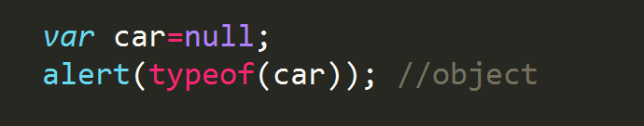
javascript数据类型-Null
Null类型是第二个只有一个值的数据类型，这个特殊的值是null。从逻辑角度来看，null值表示一个空对象指针，而这也正是使用typeof操作符检测null时会返回"object"的原因

Slide 42
javascript数据类型-Null
null表示"没有对象"，即该处不应该有值。典型用法是：
（1） 作为对象原型链的终点。
（2） 如果定义的变量准备在将来用于保存对象，那么最好将该变量初始化为null而不是其他值。这样一来，只要直接检测null值就可以知道相应的变量是否已经保存了一个对象的引用了。

Slide 43
javascript数据类型-Null
Null 它只有一个专用值 null，即它的字面量。值 undefined 实际上是从值 null 派生来的，因此 ECMAScript 把它们定义为相等的。
alert(null == undefined); //输出 "true"
尽管这两个值相等，但它们的含义不同。undefined 是声明了变量但未对其初始化时赋予该变量的值，null 则用于表示尚未存在的对象（在讨论 typeof 运算符时，简单地介绍过这一点）。如果函数或方法要返回的是对象，那么找不到该对象时，返回的通常是 null。

Slide 44
javascript数据类型-number
八进制数和十六进制数
整数也可以被表示为八进制（以 8 为底）或十六进制（以 16 为底）的字面量。八进制字面量的首数字必须是 0，其后的数字可以是任何八进制数字（0-7），如下面的代码所示：
var iNum = 070; //070 等于十进制的 56
要创建十六进制的字面量，首位数字必须为 0，后面接字母 x，然后是任意的十六进制数字（0 到 9 和 A 到 F）。这些字母可以是大写的，也可以是小写的。例如：
var iNum = 0x1f; //0x1f 等于十进制的 31
var iNum = 0xAB; //0xAB 等于十进制的 171
提示：尽管所有整数都可以表示为八进制或十六进制的字面量，但所有数学运算返回的都是十进制结果。

Slide 45

javascript数据类型-number
这种类型用来表示整数和浮点数值，还有一种特殊的数值，即NaN（非数值 Not a Number）
例如，在其他编程语言中，任何数值除以0都会导致错误，从而停止代码执行。但在JavaScript中，任何字符(除了非0数字外)除以0会返回NaN，因此不会影响其他代码的执行。。
NaN本身有两个非同寻常的特点。首先，任何涉及NaN的操作（例如NaN/10）都会返回NaN，NaN与任何值都不相等，包括NaN本身

Slide 46

javascript数据类型-String
String类型用于表示由零或多个字符组成的字符序列，即字符串。字符串可以由单引号(')或双引号(")表示。
任何字符串的长度都可以通过访问其length属性取得
可以通过charAt()方法，通过字符串的下标，获取到具体的字符

Slide 47
javascript数据类型-Boolean
该类型只有两个字面值：true和false。
true 和 1 比较是相同，false 和 0 比较是相同（是 == 比较），因为内部会实现 数据类型的 转化，将true 转换成1，将false 转换成0.
各数据类型显示转换成Boolean，使用Boolean()方法显示转换，需要注意的是各种数据类型，什么时候转换成true 什么时候转换成 false

Slide 48
javascript数据类型-Boolean
1）String类型，只要不是 空字符串 都会 转换成 true
2）Number类型，只要不是 0 ，即使是 负数，都会转换成 true (0和NaN是false)
3) Object类型，只要不是 null 类型，都会转换成true
4）Undefined类型，都会转换成 false

Slide 49
ECMAScript 原始值和引用值（原始数据类型 引用数据类型）
在 ECMAScript 中，变量可以存在两种类型的值，即原始值和引用值。
原始值:存储在栈（stack）中的简单数据段，也就是说，它们的值直接存储在变量访问的位置。
引用值:存储在堆（heap）中的对象，也就是说，存储在变量处的值是一个指针（point），指向存储对象的内存处。

Slide 50
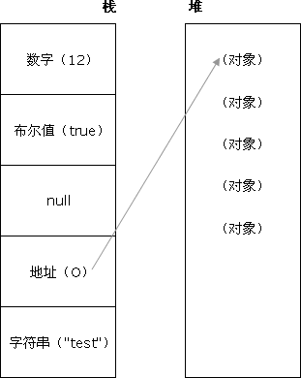
如果一个值是引用类型的，那么它的存储空间将从堆中分配。由于引用值的大小会改变，所以不能把它放在栈中，否则会降低变量查寻的速度。相反，放在变量的栈空间中的值是该对象存储在堆中的地址。地址的大小是固定的，所以把它存储在栈中对变量性能无任何负面影响。如下图所示：

Slide 51
操作符

Slide 52
javascript操作符－逗号操作符
逗号操作符
使用逗号操作符可以在一条语句中执行多个操作，
如 var num1 = 1, num2 = 5, num3 = 6；

Slide 53
javascript操作符-赋值操作符
赋值操作符
=
赋值操作数是等号(=)，它会将右操作数的值直接赋给左操作数。也就是说，x = y 将把 y 的值赋给 x。
赋值运算符并不是等于
如果我想把5这个值赋值给变量a
则：a=5；

Slide 54
javascript操作符-算术操作符
算术操作符
加
减
乘
除
求模/取余
+
-
*
/
%
除法运算之后并不一定是整数

Slide 55
javascript操作符-算术操作符
求模/取余
%
1
例： 5%3
3
5
语言描述：5对3取余
3
计算方法：5除以3所得到的余数
2
5%3=2

Slide 56
javascript操作符-算术操作符
1
5
例： 135%9
9
135
语言描述：135对9取余
9
计算方法：135除以9所得到的余数
45
45
135%9=0
0

Slide 57
javascript操作符-算术操作符
思考：
2%7
7%4
（-2）%7
（-7）%4
2%（-7）
7%（-4）
（-2）%（-7）
（-7）%（-4）

Slide 58
javascript操作符-算术操作符
1、除号的正负取舍和一般的算数一样，符号相同为正，相异为负
2、取余符号的正负取舍和被除数符号相同

Slide 59
javascript操作符-算术操作符
思考：
1、计算 9 / 0 = ？
2、对计算结果进行alert()
3、对计算结果进行typeof()

Slide 60
javascript操作符-算术操作符
Infinity 属性用于存放表示正无穷大的数值。
-Infinity 属性用于存放表示负无穷小的数值。
Infinity 和 -Infinity 的数据类型都是number
NaN表示非法数字。
NaN的数据类型也是属于number

Slide 61
javascript操作符-算术操作符
思考：
1、计算 ‘b’ / 0 = ？
2、对计算结果进行alert()
3、对计算结果进行typeof()

Slide 62
javascript操作符-算术操作符
其他的赋值操作符
+=
a+=5
-=
？
a=a+5
*=
？
/=
？
%=
？

Slide 63
javascript操作符－关系操作符
关系操作符
大于
小于
等于
小于等于
大于等于
不等于
==
>
<
<=
>=
!=
!==
===
等于（==）的情况下 只要值相同就返回True
全等（===）的时候需要值和类型都要匹配才能返回True
关系操作符返回的是布尔值

Slide 64
javascript操作符－关系操作符
a>=b
var a =“5”
a==b
var b = 5
a===b
var c = 15
var d =“15”
a<d
b<c
var e =“abc”
e<f
var f =“abbb”
e<a
Notes:
1）数字0~9比字母要小。如"7"<"F"；2）数字0比数字9要小，并按0到9顺序递增。如"3"<"8"3）字母A比字母Z要小，并按A到Z顺序递增。如"A"<"Z"；4）同个字母的大写字母比小写字母要小。如"A"<"a"。

Slide 65
javascript操作符－关系操作符
思考：
alert(Infinity==Infinity);
alert(Infinity===Infinity);
alert(NaN==NaN);
alert(NaN===NaN);
alert(null==null);
alert(null===null);
alert(undefined==undefined);
alert(undefined===undefined);
alert(null==undefined);
alert(null===undefined);
alert(1==true);
alert(1===true);
alert('1'==true);
alert('1'===true);

Slide 66
javascript操作符－条件操作符
条件操作符（也叫三元运算符）
表达式1 ？ 表达式2 ： 表达式3
如果表达式1成立
执行表达式2
如果表达式1不成立
执行表达式3
进行表达式1的判断
var a=2; var b=3; var u1=30; var u2=50;
var m = (a>b) ? u1 : u2 ;
alert(m);

Slide 67
javascript操作符－逻辑操作符
逻辑操作符
与
&&
&&前后两个均为真才可以
或
||
| | 前后有一个为真就可以
非
！
！求当前的值的非

Slide 68
javascript操作符－逻辑操作符
逻辑操作符
true && false
true && true
flase && false
true || false
true || true
flase || false
！true
！flase

Slide 69
javascript操作符－逻辑操作符
逻辑操作符
a && b : 将a, b转换为Boolean类型, 再执行逻辑与
a || b : 将a, b转换为Boolean类型, 再执行逻辑或
转换规则:
对象为true
非零数字为true
非空字符串为true
其他为false

Slide 70
javascript操作符－逻辑操作符
奇怪的逻辑或 逻辑与
初始条件
运算
var a=2; var b=3
(a<b)&&(a=5)
a=5？
var a=4; var b=3
(a<b)&&(a=5)
a=4？
var a=2; var b=3
(a<b)||(a=5)
a=2？
var a=4; var b=3
(a<b)||(a=5)
a=5？
Notes:
与 如果&&前面的表达式不成立，自动不执行后面的表达式 或 如果||前面的表达式成立，自动不执行后面的表达式

Slide 71
javascript操作符－逻辑操作符
奇怪的逻辑或 逻辑与
&& ||遵循“短路”原理：
若&&中第一个表达式为fasle则不会处理下一个表达式；||第一个表达式为true则不会执行下一个；
当||时，找到为true的分项就停止处理，并返回该分项的值；否则执行完，并返回最后分项的值。
当&&时，找到为false的分项就停止处理，并返回该分项的值。

Slide 72
javascript递增和递减操作符
递增和递减操作符
++i
i++
--i
i--
++表示的是i值加1，++i表示的是，先加1再执行，而i++表示的是先执行再加1；
var i=4; var k; k=i++; i=++i;
k= ? i= ?

Slide 73
javascript递增和递减操作符
如果有表达式 a = i++ 它等价于 a = i ; i = i + 1;
如果有表达式 a = ++i 它等价于 i = i + 1; a = i;
如果有表达式 a = a++ 它等价于 a = a; a = a+1;

Slide 74
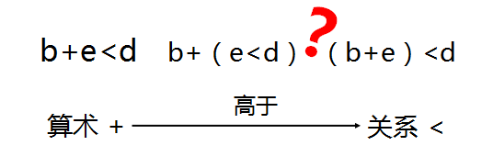
javascript操作符优先级
操作符优先级
逻辑非
JavaScript中的运算符优先级是一套规则。该规则在计算表达式时控制运算符执行的顺序。具有较高优先级的运算符先于较低优先级的运算符执行。例如，乘法的执行先于加法。
算术操作符
关系操作符
逻辑与 逻辑或
条件操作符
赋值操作符

Slide 75
javascript操作符综合练习
操作符综合练习
变量year中存放的是年份值，判断变量是不是闰年
假设闰年为true
var year;
年份能够被4整除且不能被100整除，或者能够被400整除

Slide 76
javascript括号
操作符
小括号
中括号
大括号
在数学中，我们这样书写：
y=(x+2)*{[(4-x)*3-8]/4+3}
在Javascript中，我们这样书写：
y=(x+2)*(((4-x)*3-8)/4+3)
小括号
提升优先级
中括号
数组
大括号
对象

Slide 77
javascript注释
练习今天所学知识点

Slide 78
谢 谢

